Slide 1
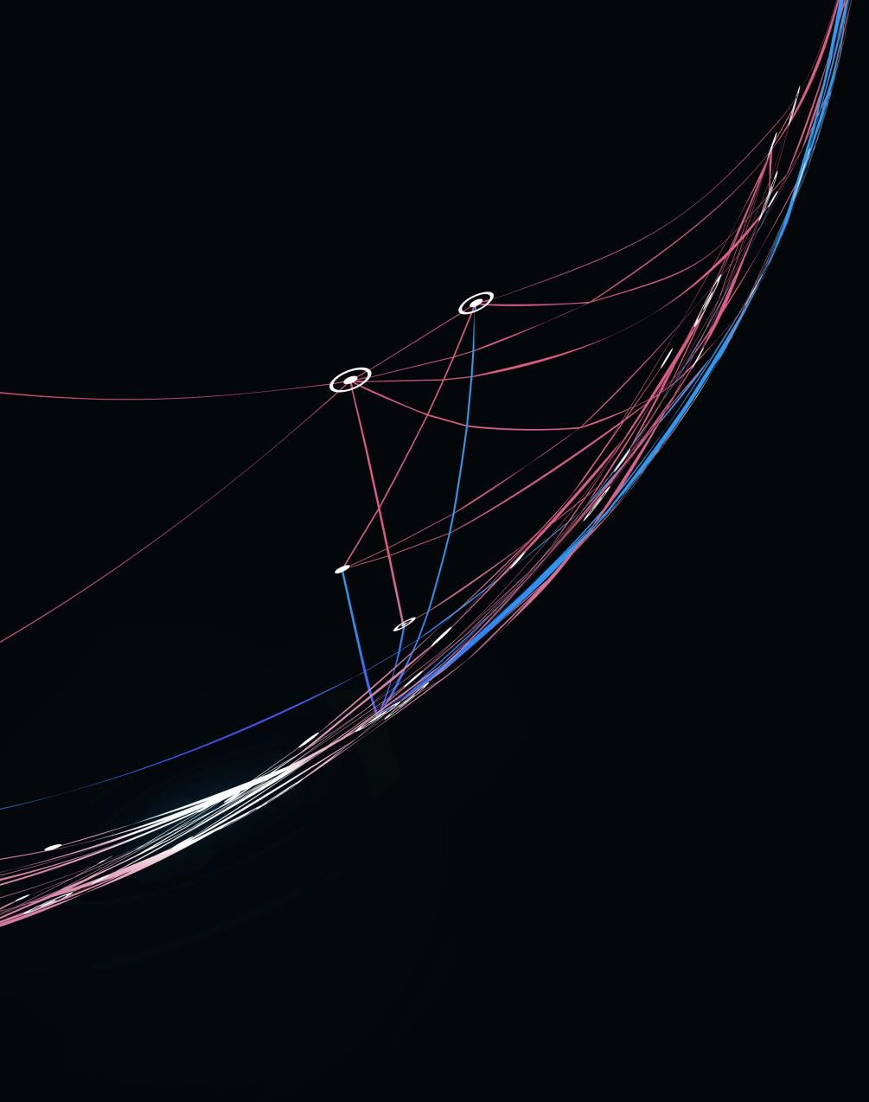
Geografické súradnice, mierka mapy, GPS
Bc. Radka Schwartzová

Slide 2

Mierka Mapy
Udáva pomer zmenšenia vzdialenosti na mape ku vzdialenosti v skutočnosti.
Druhy mierok: číselná (napr. 1:30 000 znamená
1 cm na mape predstavuje 30 000 cm v skutočnosti)
grafická (1 dielik na mape = 1cm na mape = 11km
v skutočnosti

Slide 3
Mierka mapy - príklad
Urč skutočnú vzdialenosť dvoch miest, ak ich vzdialenosť na mape je 12 cm, pričom mierka tejto mapy je 1: 2 000.

Slide 4
Geografické súradnice
Geografická šírka: s. g. š.
j. g. š.
Geografická dĺžka: v. g. d.
z. g. d.

Slide 5
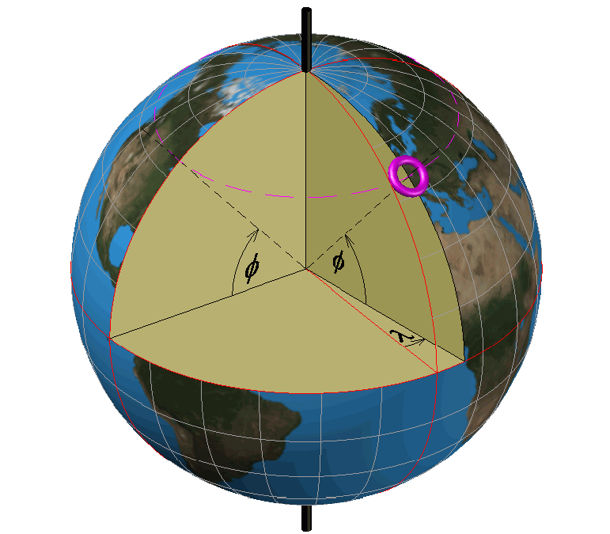
Geografická šírka
Uhol φ, ktorý zviera rovina rovníka s priamkou prechádzajúcou bodom na Zemi.

Slide 6
Geografická dĺžka
Uhol λ, ktorý zviera 0. poludník a poludník prechádzajúci vyznačeným bodom na Zemi.

Slide 7
GPS - otázky
Čo znamená skratka GPS?
Na čo sa využíva GPS a čo využíva?
Aké 3 dôležité údaje získame o polohe napr. budovy alebo auta prostredníctvom GPS?
Od kedy sa začal používať GPS?
Kde sa najskôr využíval a kde sa využíva dnes?
Signál aspoň z koľkých družíc musí GPS zachytiť aby určil presnú polohu?

